Slide 1
Materiál je určen pro výklad učiva prvouky ve 3. ročníku. Jeho prostřednictvím se žáci blíže seznámí s některými živočichy, žijícími na horách. Žáci nejdříve z vlastních zkušeností zakroužkují podrobnosti o zvířeti, jehož obrázek vidí a napíší jeho název. Posléze mohou vyhledat informace v krátkém textu a z tohoto snímku se vrátit zpět a odpovědi případně opravit. Úvodní fotografie slouží k přiblížení společenstva hor.

Slide 2
Název školy: | ZŠ a MŠ Unkovice, příspěvková organizace Unkovice 28, p. Žabčice
Autor: | Bc. Jana Weisová
Název: | Živočichové na horách
Vytvořeno: Odpilotováno: | 04/2012 4.5.2012/3. ročník
Téma: | Společenstva živočichů, dělení živočichů
Vzdělávací oblast: | Člověk a jeho svět
Číslo projektu: | CZ.1.07/1.4.00/21.2463

Slide 3
Živočichové na horách
3. ročník

Slide 4
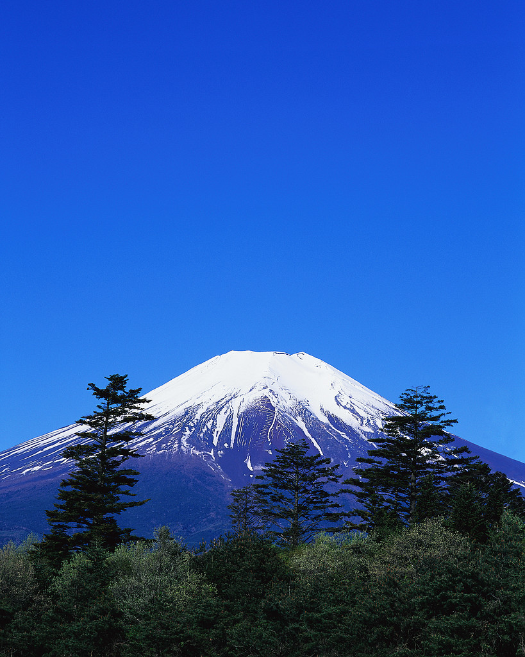

Slide 5
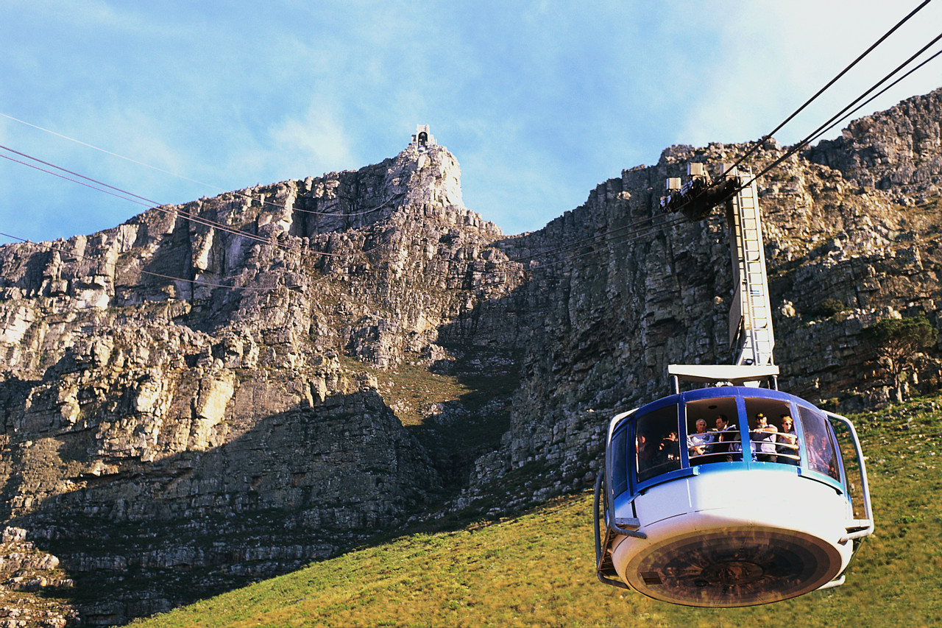

Slide 6
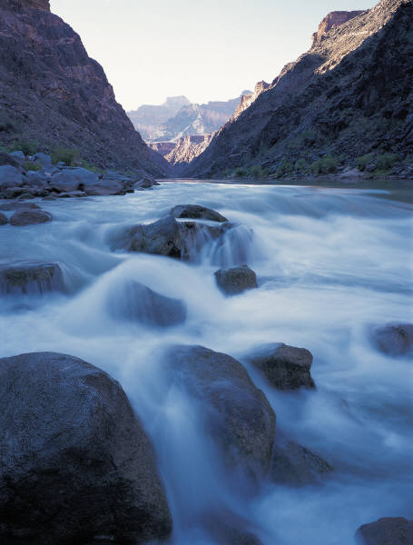

Slide 7
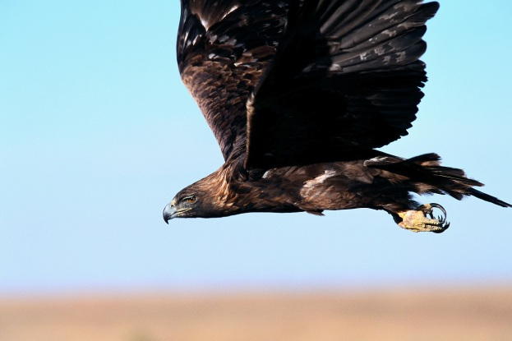
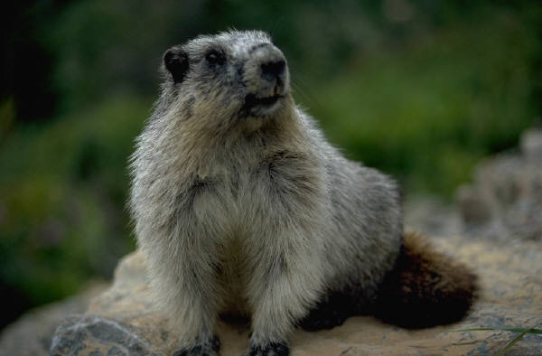
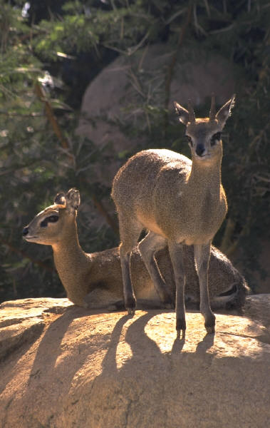
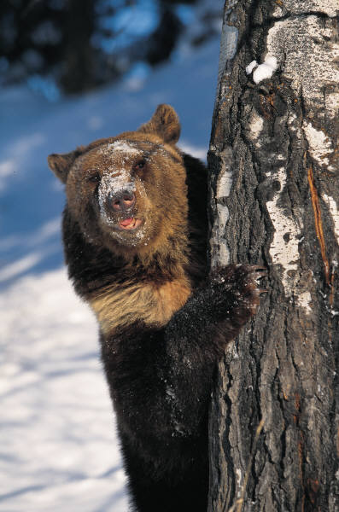
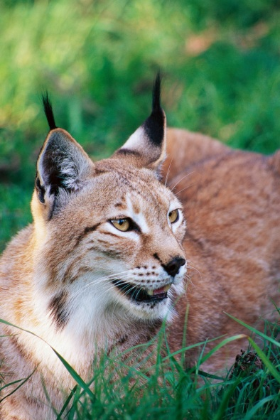

Slide 8
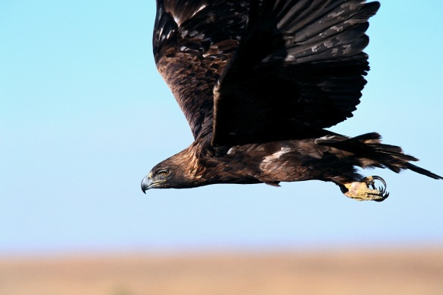
PATŘÍ DO SKUPINY:
OBRATLOVCI
BEZOBRATLÍ
PTÁCI
RYBY
OBOJŽIVELNÍCI
PLAZI
SAVCI
BÝLOŽRAVCI
MASOŽRAVCI
VŠEŽRAVCI
Další živočich
TENTO ŽIVOČICH SE NAZÝVÁ:………………………………………….

Slide 9
OREL SKALNÍ
Rozpětí jeho křídel je až 2,2 metru.
Loví menší savce, jako jsou myši, lasice, svišti, zajíci, ale i lišky a občas i menší ptáci.
Hnízdo může mít v průměru až 2 metry a na výšku dosahuje jednoho metru. Staví si ho z větví a vystýlá ho rostlinami, především trávou.

Slide 10
PATŘÍ DO SKUPINY:
OBRATLOVCI
BEZOBRATLÍ
PTÁCI
RYBY
OBOJŽIVELNÍCI
PLAZI
SAVCI
BÝLOŽRAVCI
MASOŽRAVCI
VŠEŽRAVCI
Další živočich
TENTO ŽIVOČICH SE NAZÝVÁ:………………………………………….

Slide 11
SVIŠŤ HORSKÝ
Může vážit až 8 kg, žije většinou ve skupinách, čítajících až 15 jedinců.
Vyhrabává si nory, na jejichž konci je pelech z trávy nebo sena. V zemi postupem času skupina vytváří celý komplex tunelů a nor.
Živí se bylinami, zrním, hmyzem, pavouky či červy.
Na zimu si noru utěsní a upadá do zimního spánku, během něhož se neprobouzí a žije pouze ze zásob tuku. Často se stává, že má tuku málo a během zimy uhyne.

Slide 12
PATŘÍ DO SKUPINY:
OBRATLOVCI
BEZOBRATLÍ
PTÁCI
RYBY
OBOJŽIVELNÍCI
PLAZI
SAVCI
BÝLOŽRAVCI
MASOŽRAVCI
VŠEŽRAVCI
Další živočich
TENTO ŽIVOČICH SE NAZÝVÁ:………………………………………….

Slide 13
KAMZÍK HORSKÝ
Jeho domovem jsou především Alpy, do ČR byl vysazen.
Živí se nejrůznější trávou, bobovitými rostlinami (např. jetel), v zimě okusuje i větvičky.
Samci o samice bojují, ale málokdy se při těchto bojích zraní, k úmrtí jednoho ze samců dochází jen výjimečně. Mládě je kojeno, ale už 30 dní po narození je schopno spásat trávu.

Slide 14
PATŘÍ DO SKUPINY:
OBRATLOVCI
BEZOBRATLÍ
PTÁCI
RYBY
OBOJŽIVELNÍCI
PLAZI
SAVCI
BÝLOŽRAVCI
MASOŽRAVCI
VŠEŽRAVCI
Další živočich
TENTO ŽIVOČICH SE NAZÝVÁ:………………………………………….

Slide 15
MEDVĚD HNĚDÝ
Je největší šelmou vyskytující se na území naší vlasti. Může dosahovat hmotnosti až 800 kg a na délku může mít až 4 metry.
V zimě upadá do spánku, během kterého občas vyjde lovit. Původně byl medvěd denní lovec, v blízkosti lidských obydlí si ale zvykl vycházet na lov v noci.
90% jeho stravy tvoří lesní plody, kořínky, zemědělské plodiny a houby. Ze živočišné stravy vybírá nejčastěji ryby, dále pak hmyz a malé savce. Často také chodí k lidským obydlím, kde hledá potravu i v kontejnerech a popelnicích.

Slide 16

PATŘÍ DO SKUPINY:
OBRATLOVCI
BEZOBRATLÍ
PTÁCI
RYBY
OBOJŽIVELNÍCI
PLAZI
SAVCI
BÝLOŽRAVCI
MASOŽRAVCI
VŠEŽRAVCI
TENTO ŽIVOČICH SE NAZÝVÁ:………………………………………….

Slide 17
RYS OSTROVID
Tato chráněná kočkovitá šelma u nás téměř vyhynula, ale v současnosti je zde opět vysazována a populace se rozšiřuje.
Živí se především srnci, kamzíky či muflony, výjimečně i většími živočichy, jako jsou jeleni. Nepohrdne ani hlodavci či zajíci.
Přes den většinou odpočívá a loví za soumraku. Kořist není schopen spotřebovat celou, zbytek ukrývá. Ne vždy se ale k ukrytému zbytku vrátí, raději jde znovu lovit.

Slide 18
Obrázky použité v prezentaci jsou dostupné pod licencí Microsoft Office 2010 na Office.com
Zdroje informací:
Wikipedie: Otevřená encyklopedie: Orel skalní [online]. c2012 [citováno 11.04. 2012]. Dostupný z WWW: <http://cs.wikipedia.org/w/index.php?title=Orel_skaln%C3%AD&oldid=8460169>
Wikipedie: Otevřená encyklopedie: Svišť horský [online]. c2012 [citováno 11.04. 2012]. Dostupný z WWW: <http://cs.wikipedia.org/w/index.php?title=Svi%C5%A1%C5%A5_horsk%C3%BD&oldid=8700756>
Wikipedie: Otevřená encyklopedie: Kamzík horský [online]. c2012 [citováno 11.04. 2012]. Dostupný z WWW: <http://cs.wikipedia.org/w/index.php?title=Kamz%C3%ADk_horsk%C3%BD&oldid=8793179>
Wikipedie: Otevřená encyklopedie: Medvěd hnědý [online]. c2012 [citováno 11.04. 2012]. Dostupný z WWW: http://cs.wikipedia.org/w/index.php?title=Medv%C4%9Bd_hn%C4%9Bd%C3%BD&oldid=8758508
Wikipedie: Otevřená encyklopedie: Rys ostrovid [online]. c2012 [citováno 11.04. 2012]. Dostupný z WWW: <http://cs.wikipedia.org/w/index.php?title=Rys_ostrovid&oldid=8701117>

